Slide 1
Tuần 18
Ôn tập cuối học kì 1
TIẾNG VIỆT 1
Tập 1

Slide 2
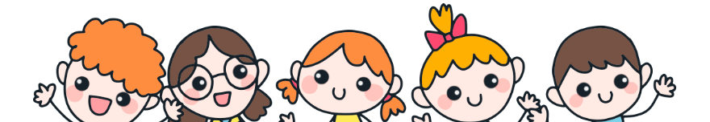
KHỞI ĐỘNG

Slide 3



Slide 4
TẬP ĐỌC

Slide 5
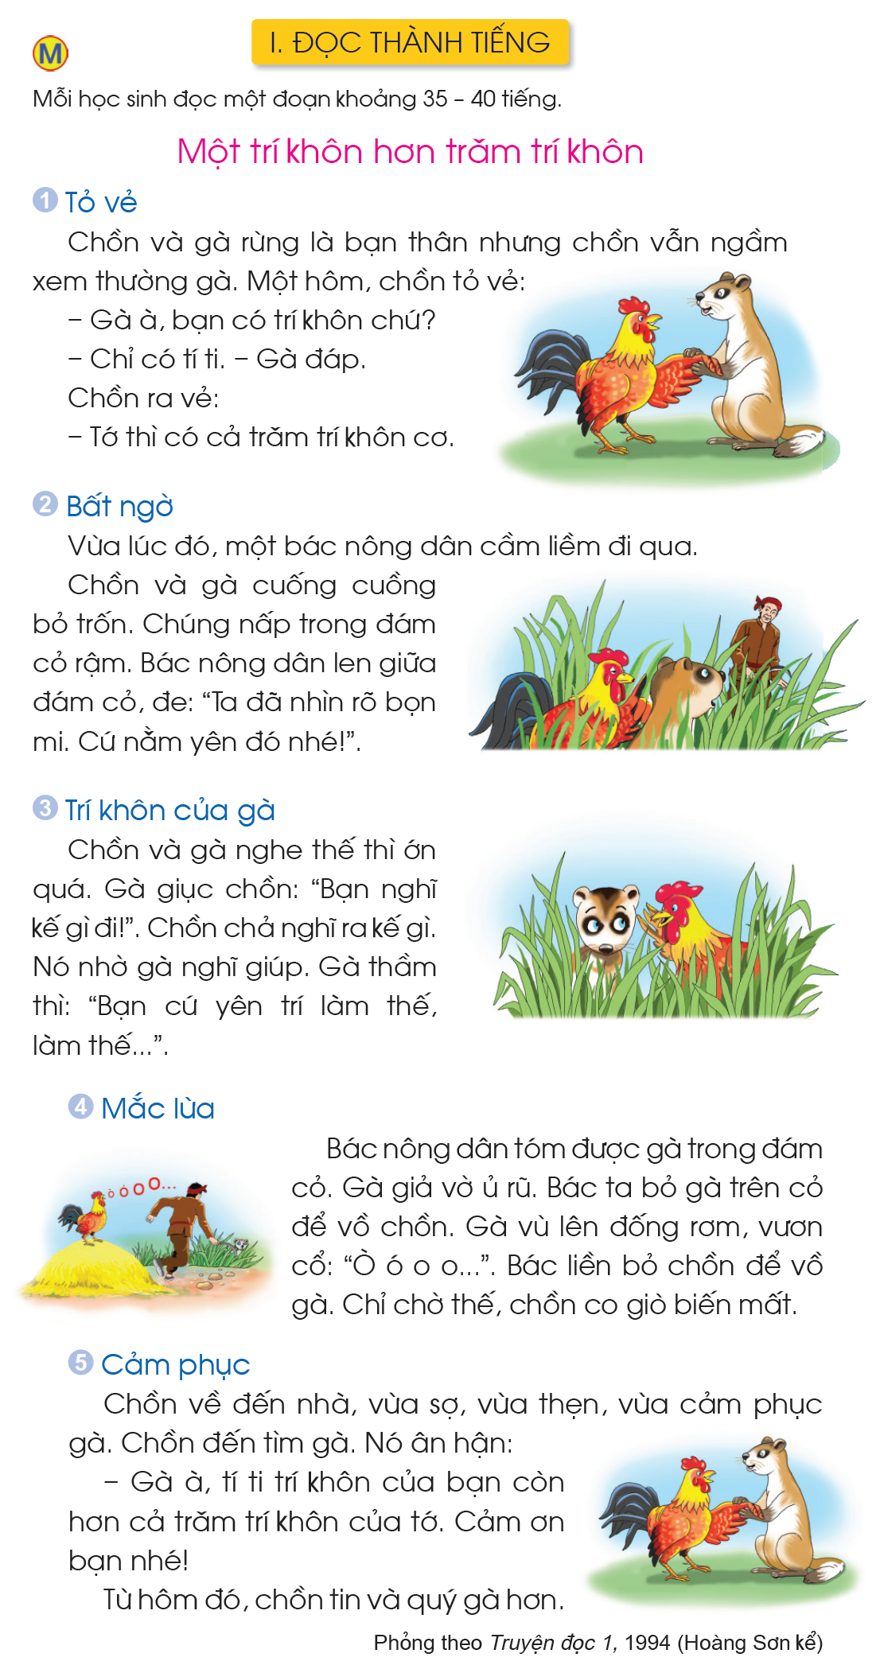

Slide 6
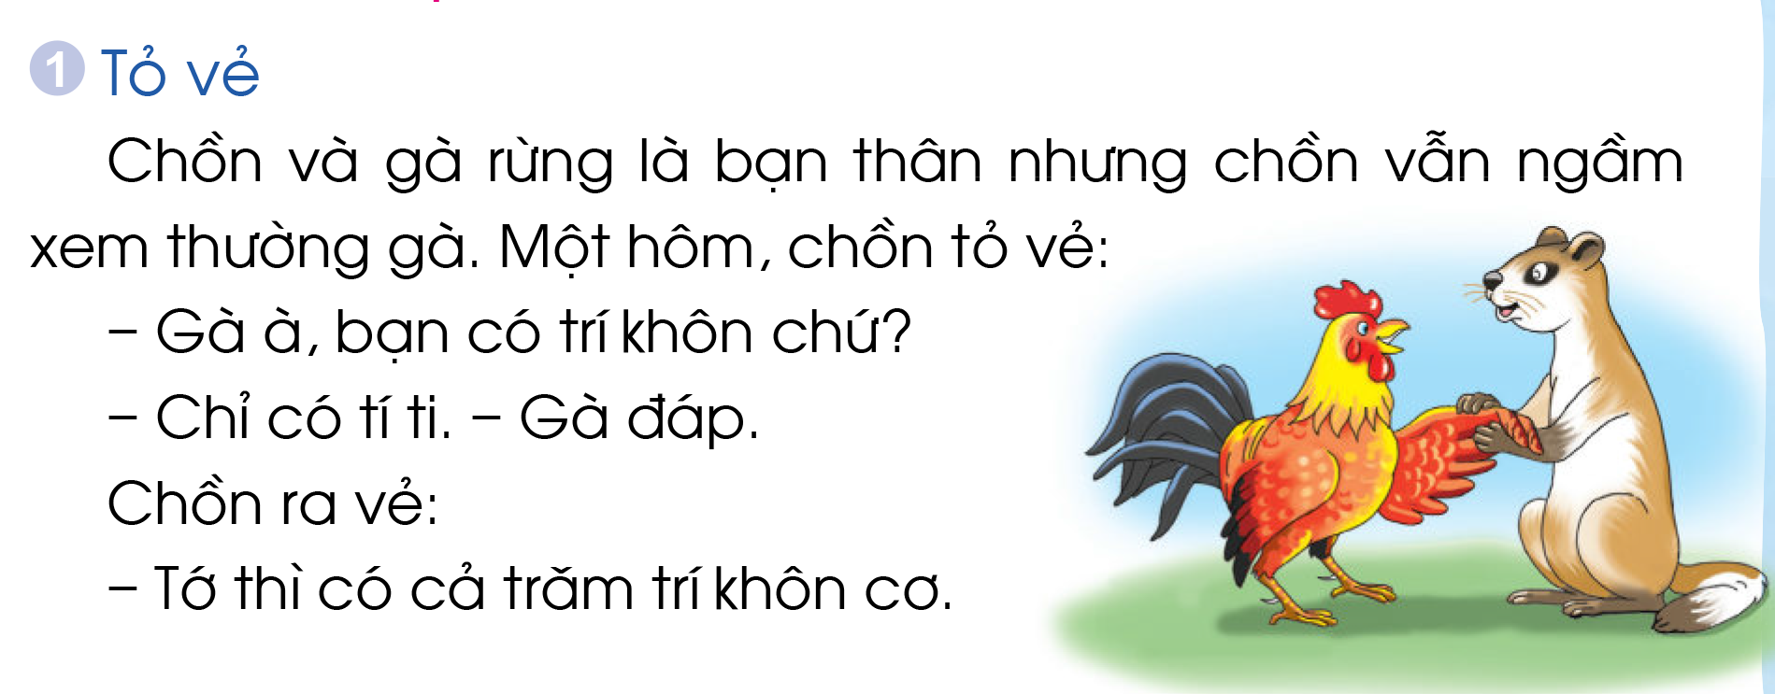

Slide 7
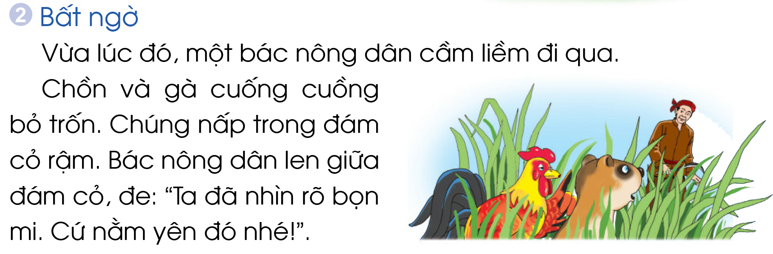

Slide 8
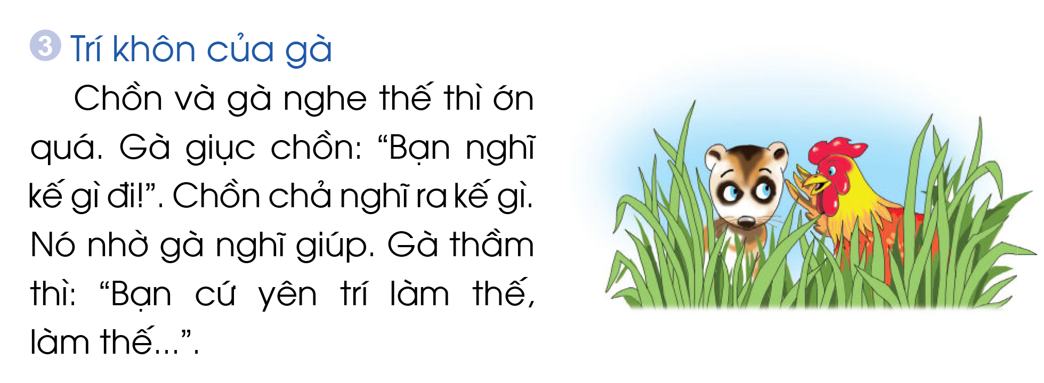

Slide 9
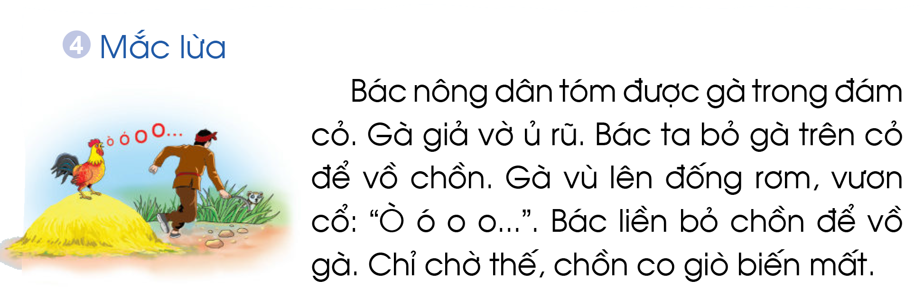

Slide 10
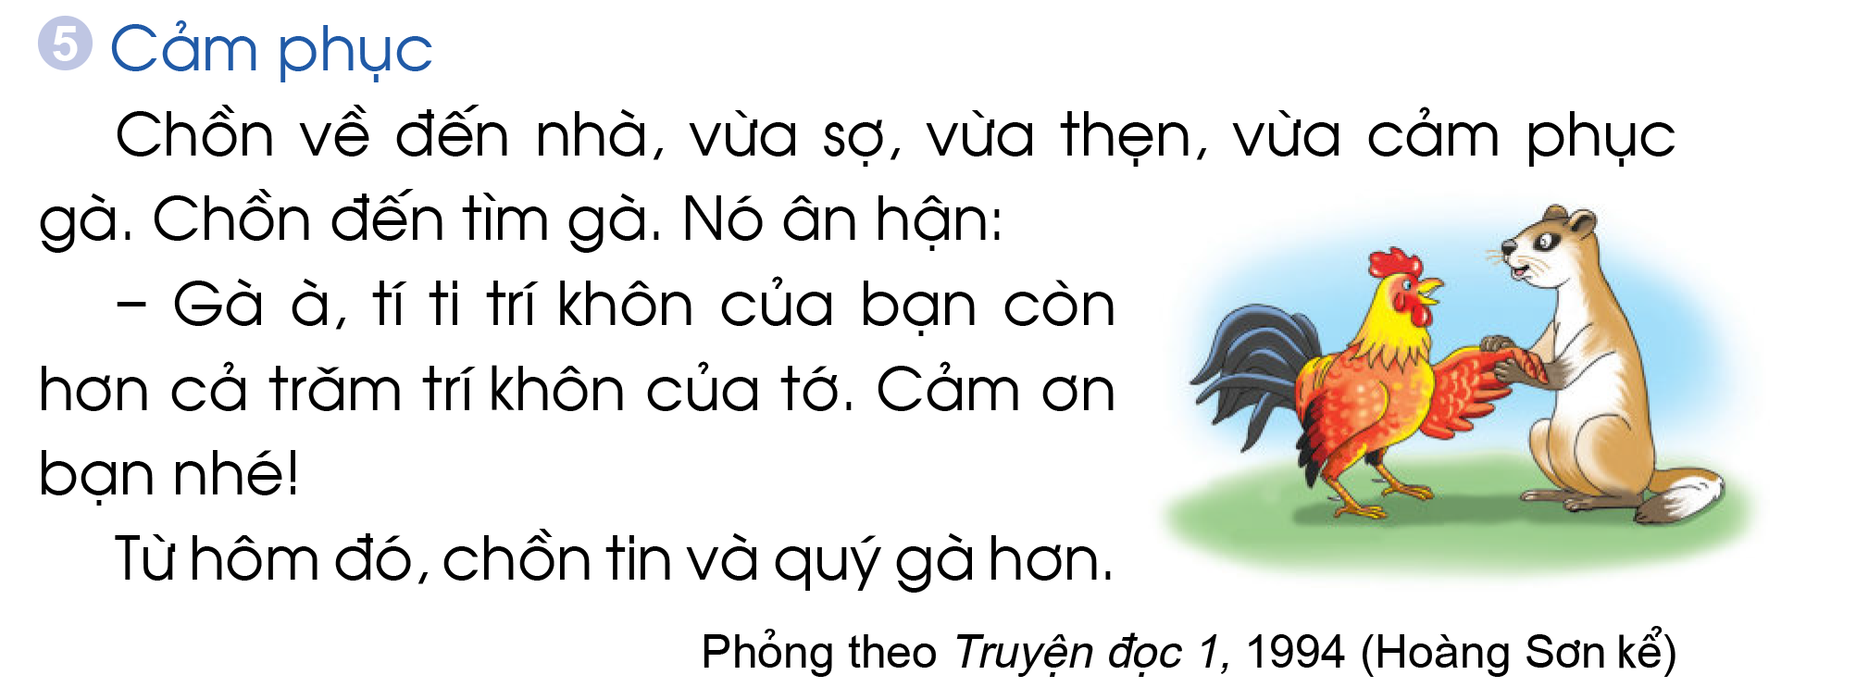

Slide 11
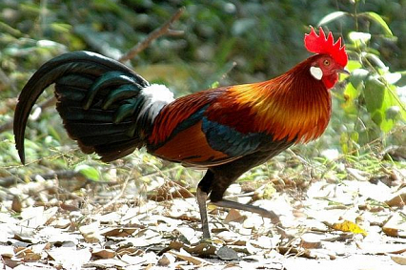
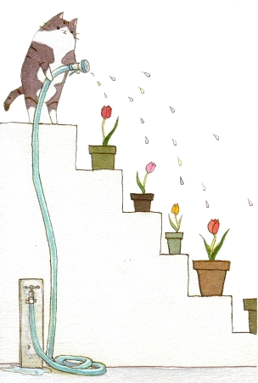
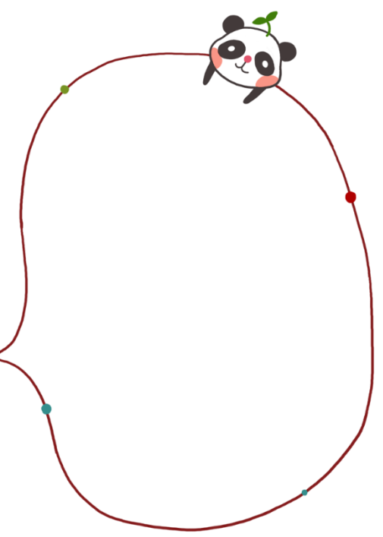
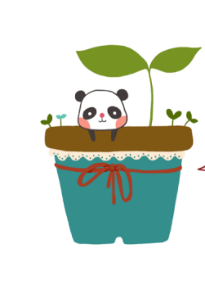

gà rừng
cuống cuồng
GIẢI NGHĨA TỪ NGỮ
ớn
ủ rũ
thẹn

Slide 12

LUYỆN ĐỌC
ĐOẠN

Slide 15
THƯ GIÃN

Slide 19
LUYỆN ĐỌC
CÁ NHÂN

Slide 20
ĐÁNH GIÁ
(Đọc thành tiếng)

Slide 21









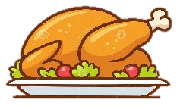


BỮA TIỆC ĐẶC BIỆT
BỮA TIỆC ĐẶC BIỆT

Slide 22

Các con đã rất cố gắng để đọc bài thật tốt. Chúng ta hãy cùng chuẩn bị cho bữa tiệc đặc biệt này để tự thưởng cho chính mình nhé!

Slide 23
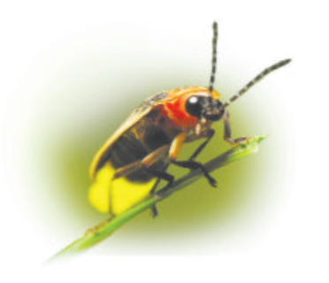




Con gì bụng có ngọn đèn
Ban ngày biến mất, ban đêm lập lòe?
A. Con đom đóm
B. Con ong
C. Con dế
D. Con ve

Slide 24
Con gì nhỏ bé
Mà hát khỏe ghê
Suốt cả mùa hè
Râm ran hợp xướng?
A. Con chim
B. Con ve
C. Con sâm cầm
D. Con ong

Slide 25
Một nét thẳng đứng nghiêm chào
Trên thêm dấu chấm, chữ nào nói ngay?
A. Chữ l
B. Chữ p
C. Chữ i
D. Chữ k

Slide 26
Điền vào chỗ trống:
Hà ......úp má sắp cơm.
A. d
B. gi
C. r

Slide 27
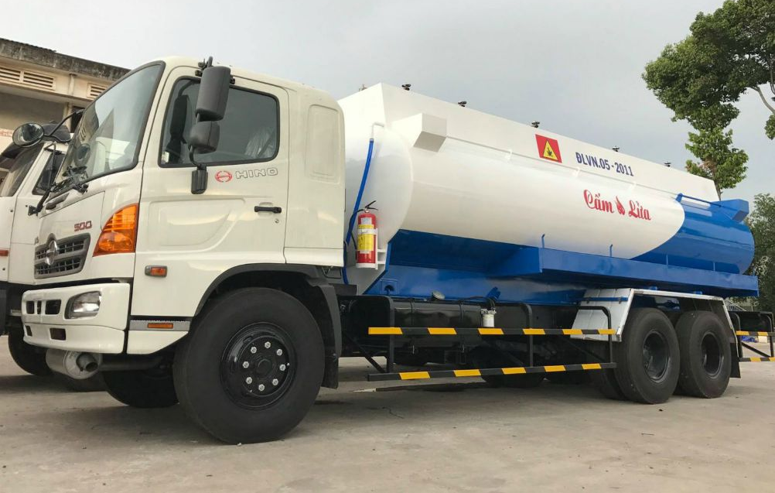
Đây là xe gì?
A. Xe điện
B. Xe rác
C. Xe téc
D. Xe ben

